Slide 1
е
М
т
а
т
М
к
а
а
и

Slide 2
Урок математики
Вычитание с переходом через десяток

Slide 3

Цели урока:
закреплять знания приема вычитания с переходом через десяток;
повторять состав чисел;
решать задачи изученных видов.

Slide 4


Арифметический диктант
8 , 5, 6, 4, 1

Slide 5

Какие фигуры нарисованы? Каких больше и на сколько?

Slide 6
Из квадратиков составили узоры. Какой из них? Как рассуждали?
1. 2.
3.

Slide 7

Состав числа
I вариант IIвариант
13
14

Slide 8
Состав числа
11
13
9 | 4
5 | 8
7 | 6
8 | 5
6 | 7
14
9 | 5
6 | 8
7 | 7
5 | 9
8 | 6

Slide 9
Сколько нужно вычесть из числа, чтобы осталось 10?
12 , 14, 13, 17, 16 , 19.

Slide 10



Физкультминутки
По дороге шли - шли
Белый гриб нашли.
Вот грибок, другой грибок,
Полезайте в кузовок.
Дует ветер нам лицо
Закачалось деревцо
Ветерок все тише - тише
Деревцо все выше - выше.

Slide 11


Совушка – сова большая голова.
На пеньке сидит
Во все стороны глядит.
Глазами хлоп – хлоп,
Ножками топ – топ.
Тишина стоит вокруг,
Вышли косари на луг,
Взмах косой туда – сюда
Делай раз делай два.

Slide 12


Помоги Незнайке.

Slide 13
Проверь решение.
11- 7=5 12- 4= 8 15- 6=9 13- 8= 7

Slide 14
Правильный ответ
11- 7=4 13 - 8=5

Slide 15
Как рассуждали при вычитании?
14 – 6 =8 14 – 6 =8
4 2 6 8

Slide 16
1 вариант
13 – 5 = 14 – 7 =
11 – 4 = 17 – 8 =
11 – 3 = 12 – 4 = 15 – 8 = 14 – 6 =
2 вариант

Slide 17
Проверь решение
1вариант 2 вариант
8 7 8 8 7 9 7 8

Slide 18
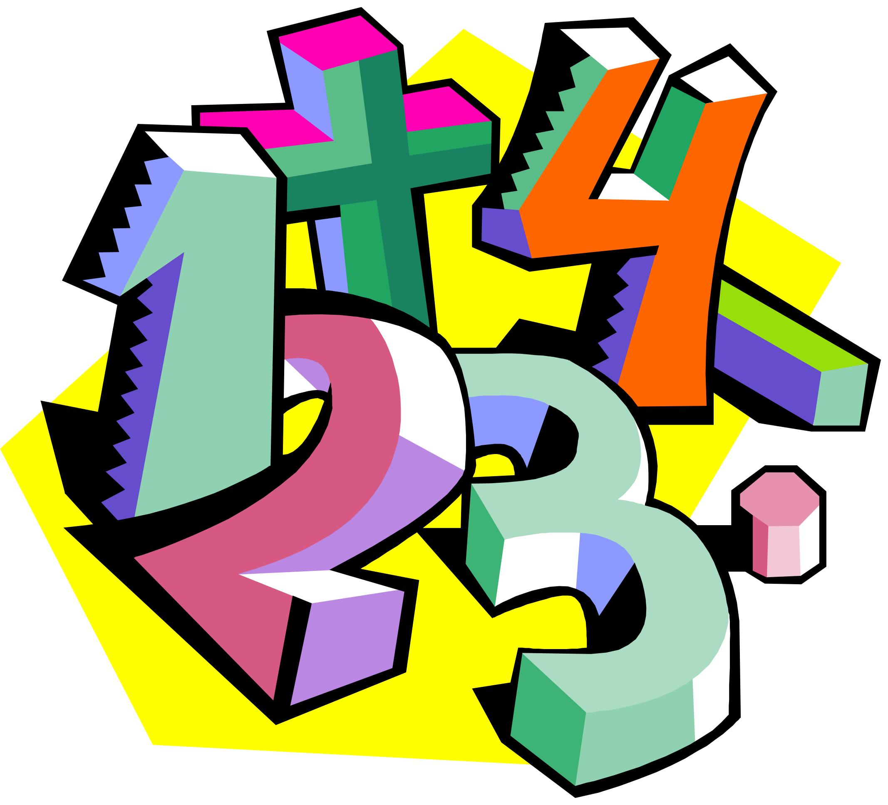
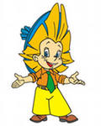

задача
Незнайка сочинил 14 стихов. 5 из них он прочитал Знайке. Сколько стихов ему еще осталось прочитать?

Slide 19
Решение
14 – 5 = 9 (с.)
Ответ: 9 стихов осталось.

Slide 20
Работа в тетради с.42 п. 3
5 9 7 9 6 6

Slide 21
ВСЕМ
СПАСИБО ЗА УРОК!

